Slide 1

第5章 JavaScript脚本语言

Slide 2
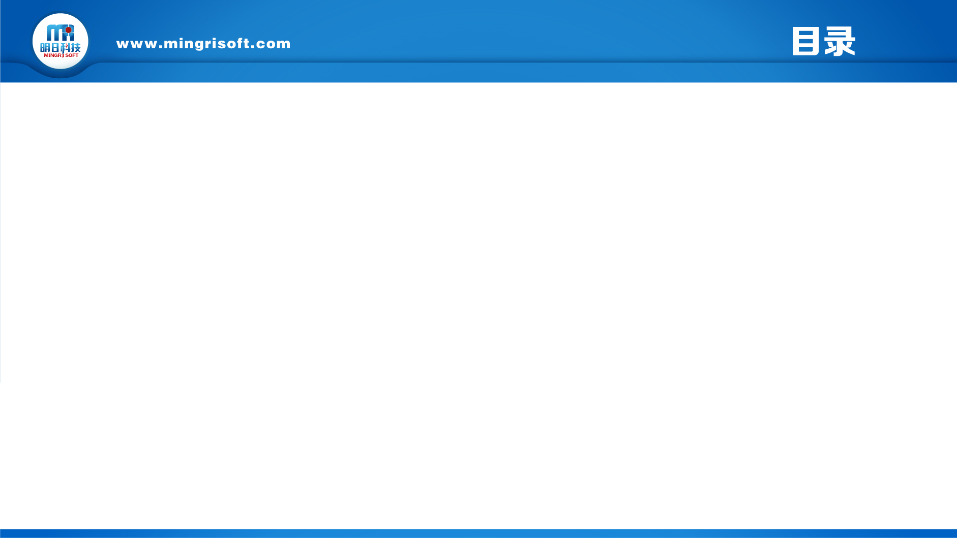

01 JavaScript简介
02 JavaScript语言基础
03 函数
04 事件
05 常用对象
06 Ajax技术
07 jQuery技术

Slide 3

1 JavaScript

Slide 4

对象、类、实例化
什么是JavaScript？
JavaScript是一种基于对象和事件驱动并具有安全性能的解释型脚本语言。它不需要进行编译，而是直接嵌入在HTTP页面中，把静态页面转变成支持用户交互并响应应用事件的动态页面。

Slide 5
JavaScript的特点
解释性
基于对象
事件驱动
安全性
跨平台
JavaScript
的特点

Slide 6
JavaScript与Java的区别
基于对象和面向对象
JavaScript是一种基于对象和事件驱动的脚本语言，它本身提供了非常丰富的内部对象供设计人员使用；而Java是一种真正的面向对象的语言，即使是开发简单的程序，也必须设计对象。
解释和编译
JavaScript是一种解释性编程语言，其源代码在发往客户端执行之前不需经过编译，而是将文本格式的字符代码发送给客户端由浏览器解释执行；而Java的源代码在传递到客户端执行之前，必须经过编译才可以执行。
弱变量和强变量
JavaScript采用弱变量，即变量在使用前无须声明，解释器在运行时将检查其数据类型；而Java则使用强类型变量检查，即所有变量在编译之前必须声明。

Slide 7
在Web页面中使用JavaScript
在页面中直接嵌入JavaScript
<script language="javascript">
var now=new Date();
var hour=now.getHours();
var minu=now.getMinutes();
alert("您好！现在是"+hour+":"+minu+"\r欢迎访问我公司网站！");
</script>

Slide 8
在Web页面中使用JavaScript
链接外部JavaScript
<script language="javascript" src="javascript.js"></script>

Slide 9
2 JavaScript语言基础

Slide 10


JavaScript的语法
JavaScript区分大小写
每行结尾的分号可有可无
username ≠ userName
alert("您好！欢迎访问我公司网站！")
alert("您好！欢迎访问我公司网站！");

Slide 11
JavaScript中的关键字
abstract | continue | finally | instanceof | private | this
boolean | default | float | int | public | throw
break | do | for | interface | return | typeof
byte | double | function | long | short | true
case | else | goto | native | static | var
catch | extends | implements | new | super | void
char | false | import | null | switch | while
class | final | in | package | synchronized | with

Slide 12
变量的定义及使用
用于指定变量名，该变量名必须遵守变量的命名规则
var variable ;
可以使用一个关键字var同时声明多个变量
var now , year , month , date ;
可以在声明变量的同时对其进行赋值，即初始化
var now="2009-05-12",year="2009", month="5",date="12";

Slide 13
变量的定义及使用
javaScript 采用弱数据类型的形式，变量是一种自由变量，它可以接受任何类型的数据，在声明时无需定义数据类型，变量的具体数据类型根据所赋的值的数据类型来确定
变量也可以不事先使用var作声明，而直接使用(简单但不易发现变量名方面的错误，所以一般不建议使用此方法）

Slide 14
数据类型
类型 | 说明 | 举例
数值型 | JavaScript的数值型数据又可以分为整型和浮点型两种 | 729 3.1415926
字符型 | 字符型数据是使用单引号或双引号括起来的一个或多个字符。 | 'a'
布尔型 | 布尔型数据只有两个值，即true或false，主要用来说明或代表一种状态或标志。在JavaScript中，也可以使用整数0表示false，使用非0的整数表示true。 | true,false,0,1
转义字符 | 以反斜杠开头的不可显示的特殊字符通常称为控制字符，也被称为转义字符。 | \b \n \f \t \r \’ \” \\
空值 | JavaScript中有一个空值（null），用于定义空的或不存在的引用。如果试图引用一个没有定义的变量，则返回一个null值。 | var tmp = null;
未定义值 | 当使用了一个并未声明的变量，或者使用了一个已经声明但没有赋值的变量时，将返回未定义值（undefined）。 | var tmp ;

Slide 15
运算符的应用
JavaScript中的赋值运算符
运算符 | 描 述 | 示 例
= | 将右边表达式的值赋给左边的变量 | userName="mr"
+= | 将运算符左边的变量加上右边表达式的值赋给左边的变量 | a+=b //相当于a=a+b
-= | 将运算符左边的变量减去右边表达式的值赋给左边的变量 | a-=b //相当于a=a-b
*= | 将运算符左边的变量乘以右边表达式的值赋给左边的变量 | a*=b //相当于a=a*b
/= | 将运算符左边的变量除以右边表达式的值赋给左边的变量 | a/=b //相当于a=a/b
%= | 将运算符左边的变量用右边表达式的值求模，并将结果赋给左边的变量 | a%=b //相当于a=a%b
&= | 将运算符左边的变量与右边表达式的值进行逻辑与运算，并将结果赋给左边的变量 | a&=b //相当于a=a&b
|= | 将运算符左边的变量与右边表达式的值进行逻辑或运算，并将结果赋给左边的变量 | a|=b //相当于a=a|b
^= | 将运算符左边的变量与右边表达式的值进行异或运算，并将结果赋给左边的变量 | a^=b //相当于a=a^b

Slide 16
运算符的应用
JavaScript中的算术运算符
运 算 符 | 描 述 | 示 例
+ | 加运算符 | 4+6 //返回值为10
- | 减运算符 | 7-2 //返回值为5
* | 乘运算符 | 7*3 //返回值为21
/ | 除运算符 | 12/3 返回值为4
% | 求模运算符 | 7%4 返回值为3
++ | 自增运算符。该运算符有两种情况：i++（在使用i之后，使i的值加1）；++i（在使用i之前，先使i的值加1） | i=1; j=i++ //j的值为1，i的值为2 i=1; j=++i //j的值为2，i的值为2
-- | 自减运算符。该运算符有两种情况：i--（在使用i之后，使i的值减1）；--i（在使用i之前，先使i的值减1） | i=6; j=i-- //j的值为6，i的值为5 i=6; j=--i //j的值为5，i的值为5

Slide 17
3 函数

Slide 18
函数的定义
函数是由关键字function 、函数名加一组参数以及置于大括号中需要执行的一段代码定义的。
function functionName([parameter 1, parameter 2,……]){
statements;
[return expression;]
}

Slide 19
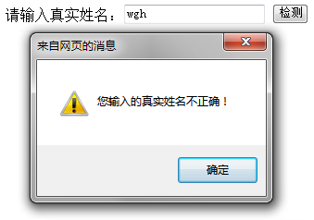
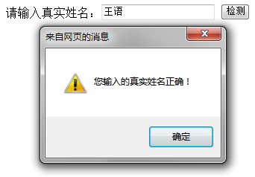
函数的调用
<script language=“javascript”>
function checkRealName(){
var str=form1.realName.value;
if(str==""){
alert("请输入真实姓名！");
form1.realName.focus();
return;
}else{
var objExp=/[\u4E00-\u9FA5]{2,}/;
if(objExp.test(str)==true){//判断是否匹配
alert("您输入的真实姓名正确！");
}else{
alert("您输入的真实姓名不正确！");
}
}
}
</script>
<form name="form1" method="post" action="">
请输入真实姓名：<input name="realName" type="text" id="realName" size="40">
<br><br>
<input name="Button" type="button" class="btn_grey" onClick="checkRealName()" value="检测">
</form>

Slide 20
4 事件

Slide 21
什么是事件和事件处理程序
JavaScript与Web页面之间的交互是通过用户操作浏览器页面时触发相关事件来实现的。例如，在页面载入完毕时将触发onload（载入）事件、当用户单击按钮时将触发按钮的onclick事件等。事件处理程序则是用于响应某个事件而执行的处理程序。事件处理程序可以是任意JavaScript语句，但通常使用特定的自定义函数（Function）来对事件进行处理。

Slide 22
事 件 | 何 时 触 发 | 事 件 | 何 时 触 发
onabort | 对象载入被中断时触发 | onmousedown | 单击任何一个鼠标按键时触发
onblur | 元素或窗口本身失去焦点时触发 | onmousemove | 鼠标在某个元素上移动时持续触发
onchange | 改变<select>元素中的选项或其他表单元素失去焦点，并且在其获取焦点后内容发生过改变时触发 | onmouseout | 将鼠标从指定的元素上移开时触发
onclick | 单击鼠标左键时触发。当光标的焦点在按钮上，并按下回车键时，也会触发该事件 | onmouseover | 鼠标移到某个元素上时触发
ondblclick | 双击鼠标左键时触发 | onmouseup | 释放任意一个鼠标按键时触发
onerror | 出现错误时触发 | onreset | 单击重置按钮时，在<form>上触发
onfocus | 任何元素或窗口本身获得焦点时触发 | onresize | 窗口或框架的大小发生改变时触发
onkeydown | 键盘上的按键（包括Shift或Alt等键）被按下时触发，如果一直按着某键，则会不断触发。当返回false时，取消默认动作 | onscroll | 在任何带滚动条的元素或窗口上滚动时触发
onkeypress | 键盘上的按键被按下，并产生一个字符时发生。也就是说，当按下Shift或Alt等键时不触发。如果一直按下某键时，会不断触发。当返回false时，取消默认动作 | onselect | 选中文本时触发
onkeyup | 释放键盘上的按键时触发 | onsubmit | 单击提交按钮时，在<form>上触发
onload | 页面完全载入后，在Window对象上触发；所有框架都载入后，在框架集上触发；<img>标记指定的图像完全载入后，在其上触发；或<object>标记指定的对象完全载入后，在其上触发 | onunload | 页面完全卸载后，在Window对象上触发；或者所有框架都卸载后，在框架集上触发
JavaScript的常用事件

Slide 23
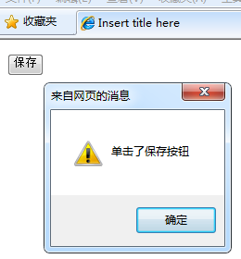
事件处理程序的调用
<input name="bt_save" type="button" value="保存">
<script language="javascript">
var b_save=document.getElementById("bt_save");
b_save.onclick=function(){
alert("单击了保存按钮");
}
</script>
<input name="bt_save" type="button" value="保存" onclick="alert('单击了保存按钮');">

Slide 24
5 常用对象

Slide 25
String对象
属性
方法
属性名 | 说明
string.length | 返回String对象的长度
方法名 | 说明
string.indexOf(subString[, startIndex]) | 返回String对象内第一次出现子字符串的字符位置。
string.substr(start[,length]) | 返回指定字符串的一个子串
string.replace(regExp,substring); | 替换一个与正则表达式匹配的子串
string.split(delimiter,limit); | 将字符串分割为字符串数组

Slide 26
Math对象
方法
属性
属 性 | 描 述 | 示 例
abs(x) | 返回x的绝对值 | Math.abs(-10);
ceil(x) | 返回大于或等于x的最小整数 | Math.ceil(1.05); Math.ceil(-1.05);
cos(x) | 返回x的余弦值 | Math.cos(0);
exp(x) | 返回e的x乘方 | Math.exp(4);
floor(x) | 返回小于或等于x的最大整数 | Math.floor(1.05); Math.floor(-1.05);
log(x) | 返回x的自然对数 | Math.log(1);
max(x,y) | 返回x和y中的最大数 | Math.max(2,4);
min(x,y) | 返回x和y中的最小数 | Math.min(2,4);
pow(x,y) | 返回x对y的次方 | Math.pow(2,4);
random() | 返回0和1之间的随机数 | Math.random();
round(x) | 返回最接近x的整数，即四舍五入函数 | Math.round(1.05); Math.round(-1.05);
sqrt(x) | 返回x的平方根 | Math.sqrt(2);
属 性 | 描 述
E | 欧拉常量（2.718281828459045）
LN2 | 2的自然对数（0.6931471805599453）
LN10 | 10的自然对数（2.3025850994046）
SQRT2 | 2的平方根（1.4142135623730951）
LOG2E | 以2为底数的e的对数（1.4426950408889633）
LOG10E | 以10为底数的e的对数（0.4342944819032518）
PI | 圆周率常数π（3.141592653589793）
SQRT1-2 | 0.5的平方根（0.7071067811865476）

Slide 27
Date对象
方法
方 法 | 描 述 | 示 例 | 方 法 | 描 述 | 示 例
getTimezoneOffset() | 返回日期的本地时间和UTC表示之间的时差，以分钟为单位 | new Date().getTimezoneOffset(); | toLocaleDateString() | 返回日期部分的字符串，采用本地日期 | new Date().toLocaleDateString();
getTime() | 返回Date对象的内部毫秒表示。注意，该值独立于时区，所以没有单独的getUTCtime()方法 | new Date().getTime(); | toLocaleTimeString() | 返回时间部分的字符串，采用本地时间 | new Date().toLocaleTimeString();
toDateString() | 返回日期部分的字符串表示，采用本地时间 | new Date().toDateString(); | toTimeString() | 返回时间部分的字符串表示，采用本地时间 | new Date().toTimeString();
toUTCString() | 将Date对象转换成一个字符串，采用世界时 | new Date().toUTCString(); | valueOf() | 将Date对象转换成其内部毫秒格式 | new Date().valueOf();

Slide 28
属 性 | 描 述
document | 对窗口或框架中含有文档的Document对象的只读引用
defaultStatus | 一个可读写的字符，用于指定状态栏中的默认消息
frames | 表示当前窗口中所有Frame对象的集合
location | 用于代表窗口或框架的Location对象。如果将一个URL赋予该属性，则浏览器将加载并显示该URL指定的文档
length | 窗口或框架包含的框架个数
history | 对窗口或框架的history对象的只读引用
name | 用于存放窗口对象的名称
status | 一个可读写的字符，用于指定状态栏中的当前信息
top | 表示最顶层的浏览器窗口
parent | 表示包含当前窗口的父窗口
opener | 表示打开当前窗口的父窗口
closed | 一个只读的布尔值，表示当前窗口是否关闭。当浏览器窗口关闭时，表示该窗口的Window对象并不会消失，不过其closed属性被设置为true
self | 表示当前窗口
screen | 对窗口或框架的screen对象的只读引用，提供屏幕尺寸、颜色深度等信息
navigator | 对窗口或框架的navigator对象的只读引用，通过navigator对象可以获得与浏览器相关的信息
Window对象
属性

Slide 29
Window对象
方 法 | 描 述 | 方 法 | 描 述
alert() | 弹出一个警告对话框 | setTimeout(timer) | 在经过指定的时间后执行代码
confirm() | 显示一个确认对话框，单击“确认”按钮时返回true，否则返回false | clearTimeout() | 取消对指定代码的延迟执行
prompt() | 弹出一个提示对话框，并要求输入一个简单的字符串 | moveTo(x,y) | 将窗口移动到一个绝对位置
blur() | 将键盘焦点从顶层浏览器窗口中移走。在多数平台上，这将使窗口移到最后面 | moveBy(offsetx,offsety) | 将窗口移动到指定的位移量处
close() | 关闭窗口 | resizeTo(x,y) | 设置窗口的大小
focus() | 将键盘焦点赋予顶层浏览器窗口。在多数平台上，这将使窗口移到最前边 | resizeBy(offsetx,offsety) | 按照指定的位移量设置窗口的大小
open() | 打开一个新窗口 | print() | 相当于浏览器工具栏中的“打印”按钮
scrollTo(x,y) | 把窗口滚动到x,y坐标指定的位置 | setInterval() | 周期执行指定的代码
scrollBy(offsetx,offsety) | 按照指定的位移量滚动窗口 | clearInterval() | 停止周期性地执行代码
方法

Slide 30

Window（窗口）对象
1、Window对象的构成
Window对象是浏览器提供的内置对象。三个不同的标签页，代表着三个window对象。

Slide 31
5.4. JaveScript对象
5.4.3 document对象
Window对象的下一层中使用最多的是document对象。即HTML文档对象模型（Document Object Model，DOM）。HTML文档对象模型是一种树状结构。
form（窗体）对象：是document对象下层的常用对象，为处理表单界面提供属性和方法。
1、document对象的属性和方法
使用document对象的属性设置Web页面的特性，例如：标题、前景色、背景色和超链接颜色等。它主要用来设置当前下载的HTML文件中的基本数据和字符串的显示效果。
document对象的主要属性和方法说明。
2、document对象的事件
document对象的鼠标事件和它们的使用说明。

Slide 32
3 document对象的应用
[例5.4] 页面上有2个文本框，在第1个文本框输入内容后，单击第2个文本框时，在第2个文本框内显示第1个文本框的内容。实现上述任务的代码ex5-4.html代码清单如下：
<html>
<head><title>document对象应用</title></head>
<body>
将文字输入文本框1
<form>
<input type=text onChange=“document.my.elements[0].value=this.value;”>
<!--输入文本框元素[0]=输入的内容//--><br>
</form>
单击文本框2显示文本框1的内容
<form name=“my”>
<input type=text
onChange=“document.form[0].elements[0].value=this.value;”>
<!--输入文本框元素[0]=输入的内容//-->
</form
</body>
</html>

Slide 33
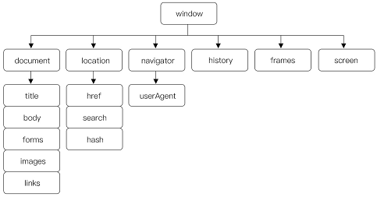
3 html DOM
HTML DOM （文档对象模型）
当网页被加载时，浏览器会创建页面的文档对象模型（Document Object Model）。
HTML DOM 模型被构造为对象的树。
Notes:
break可以加标签

Slide 34
3 js 操作DOM
<!DOCTYPE html>
<html>
<body>
<div id="div1">
<p id="p1">这是一个段落。</p>
<p id="p2">这是另一个段落。</p>
</div>
<script>
var para=document.createElement("p");
var node=document.createTextNode("这是新段落。");
para.appendChild(node);
var element=document.getElementById("div1");
element.appendChild(para);
</script>
</body>
</html>
Notes:
break可以加标签

Slide 35
3 js 操作DOM
<!DOCTYPE html>
<html>
<body>
<div id="div1">
<p id="p1">这是一个段落。</p>
<p id="p2">这是另一个段落。</p>
</div>
<script>
var parent=document.getElementById("div1");
var child=document.getElementById("p1");
parent.removeChild(child);
</script>
</body>
</html>
Notes:
break可以加标签

Slide 36
3 js 操作DOM
var child=document.getElementById("p1"); child.parentNode.removeChild(child);
Notes:
break可以加标签

Slide 37
输入一个网址URL到呈现一个页面会发生的变化
⭐️
DNS域名解析：浏览器查找域名的IP地址
建立TCP连接（三次握手）
发送HTTP请求：浏览器根据IP地址和对应的端口号发送HTTP请求信息到服务器来拷贝一份网页到
客户端（请求和数据都是通过TCP/IP协议传输）
服务器处理请求并返回响应结果（将网页的文件以数据包的形式传输到浏览器）
关闭TCP连接（四次握手）
浏览器解析收到组成文件（数据包）

Slide 38
组成文件解析
⭐️
浏览器首先解析HTML文件，并从中识别出所有的link , script 元素，获取他们指向的外部文件链接
继续解析HTML文件的同时，浏览器根据外部文件的链接向服务器发送请求，获取并解析CSS文件和JavaScript脚本文件
接着浏览器会给解析后的HTML文件生成一个DOM树（内存中），会给解析后的CSS文件生成一个CSSOM树（在内存中），并且会编译和执行解析后的JavaScript脚本文件
伴随着构建DOM树，应用CSSOM树的样式，以及执行JavaScript脚本文件，浏览器会在屏幕上绘制出网页界面，用户看到网页界面也就可以跟网页进行交互了

Slide 39
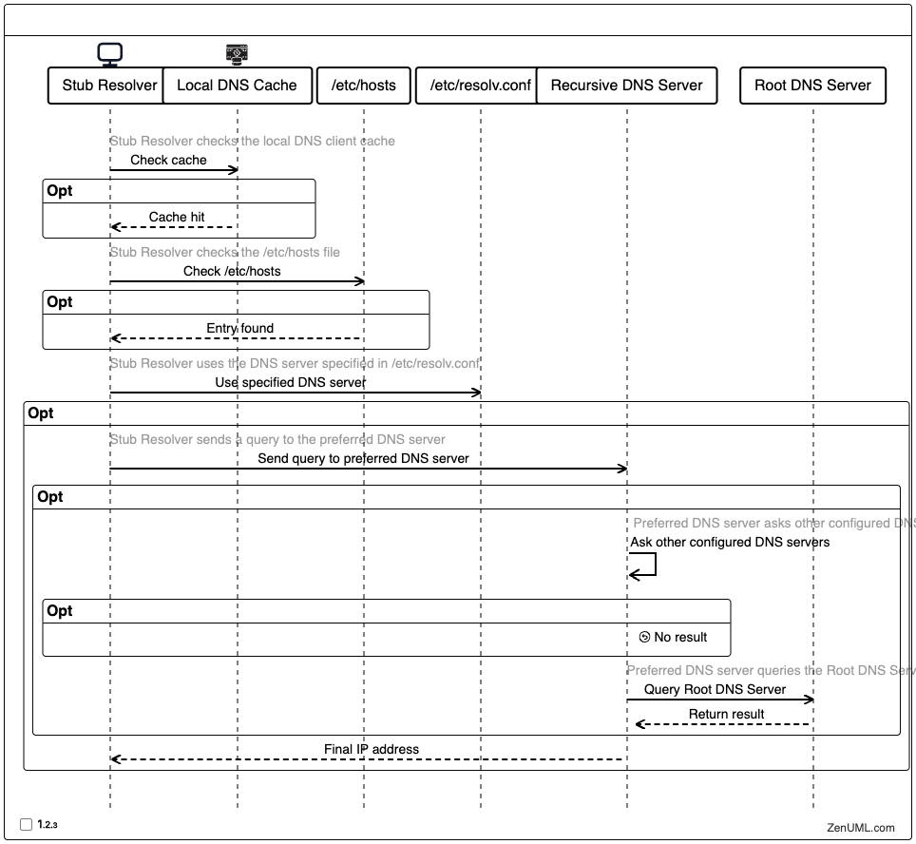
DNS解析过程

Slide 40
HTTP的请求方式
HTTP1.0定义了三种请求方法：GET、POST、HEAD
HTTP1.1新增了五种请求方法：OPTIONS、PUT、DELETE、TRACE、CONNRCT

Slide 41
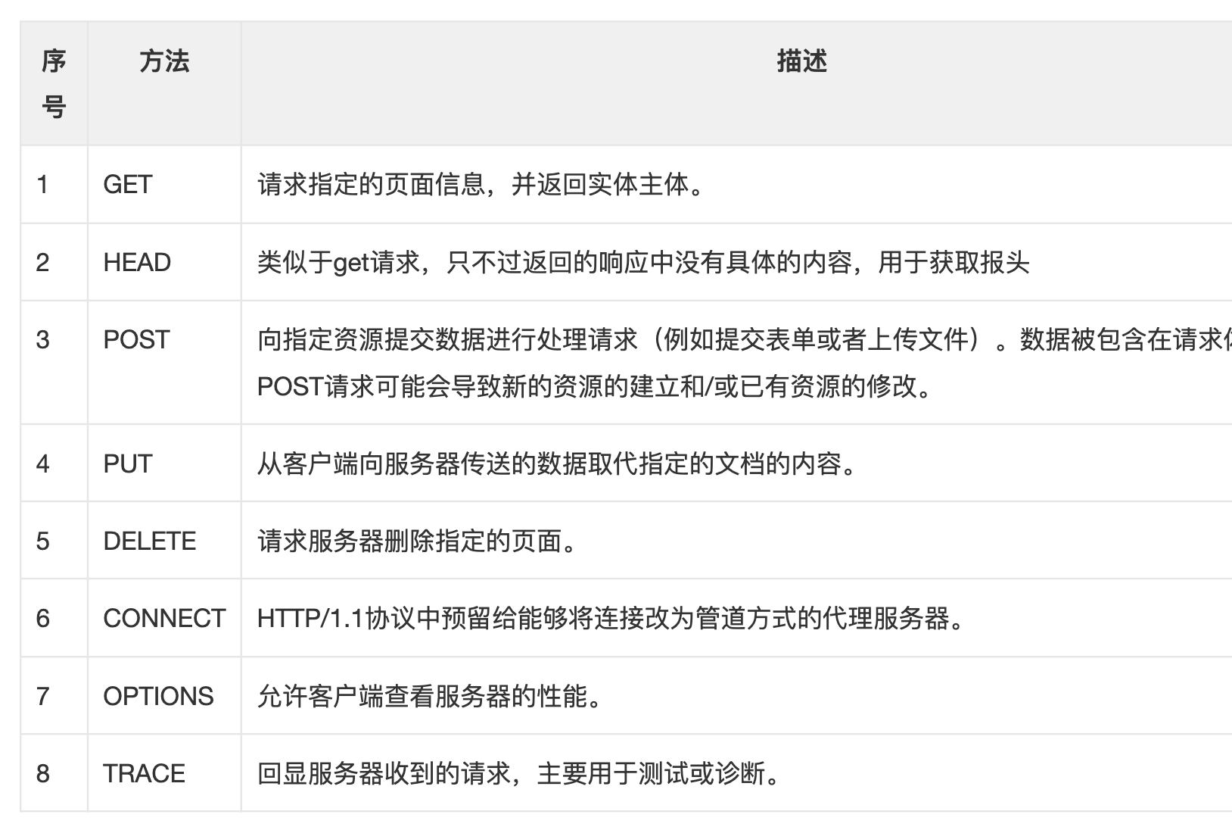
HTTP的请求方式

Slide 42
HTTP状态码
1XX：信息状态码
100 Continue
2XX：成功状态码
200 ok 正常返回信息
201 Created 请求成功并且服务器创建了新的资源
202 Accepted 服务器已接收请求，但未处理
3XX：重定向
301 Moved Permanently 请求的网页已永久移动到
新的位置
302 Found 临时性重定向
303 See Other 临时性重定向，且总时使用GET请求新
的URL
304 Not Modified 自从上次请求后，请求的网页未
修改过

Slide 43
HTTP状态码
4XX：客户端错误
400 Bad Request 服务器无法理解请求格式，客户端不应 当再次尝试使用相同的内容发起请求
401 Unauthorized 请求未授权
403 Forbidden 禁止访问
404 Not Found 找不到如何与URL相匹配的资源
5XX：服务器错误
500 Internal Server Error 最常见的服务器端错误
503 Service Unavailable 服务器端暂时无法处理请求

Slide 44
JS 变量声明
var声明作用域
使用var操作符定义的变量会成为包含它的函数的局部变量，不过在函数内定义变量时省略var操作符，可以创建一个全局变量
PS:不推荐省略var操作符，在局部作用域中定义的全局变量很难维护

Slide 45
小结
function foo(){
console.log(age);
var age = 18;
}
foo(); //undefined
function foo(){
var age;
console.log(age);
age = 18;
}
foo(); //undefined

Slide 46
JS 变量声明
let声明
let 和var 的作用差不多，最明显的区别是let 声明的范围是块作用域， var 声明的是函数作用域。块作用域是函数作用域的子集

Slide 47
小结
if(true){
var name='Matt';
let age=26;
console.log(name); //Matt
console.log(age); //26
}
console.log(name); //Matt
console.log(age); //ReferenceError:age没有定义

Slide 48
小结
let 声明的变量不会在作用域中被提升
console.log(name); //undefined
var name = 'Matt'
console.log(age); //
let age = 26;

Slide 49
const声明
const行为基本与let相同，重要区别在于：用const声明的变量的同时必须初始化变量，且尝试修改const声明的变量会导致运行时错误
PS：const声明的限制只适用于它指向的变量的引用。如果const变量引用的是一个对象，那么修改这个对象内部的属性并不违反const的限制
PPS：不能用const来声明迭代变量（迭代变量会自增），const可以用来声明一个不会被修改的for循环变量（for-in/for-of）

Slide 50
const声明
for(const key in {a:1,b:2}){
console.log(key); //a,b
}
for(const value of [1,2,3,4,5]){
console.log(value); //1,2,3,4,5
}

Slide 51
JS 对象
ECMA-262将对象定义为一组属性的无序集合，这意味着对象就是一组没有特定顺序的值。对象属于一种复合的数据类型，在对象中可以保存多个不同数据类型的属性
内建对象：Math、String、Number、Boolean、Function、Object...
宿主对象：BOM、DOM：console.log()、document.write()...
自定义对象

Slide 52
创建对象
var obj = new Object();
var obj={name="咩咩",age:18};

Slide 53
解构赋值
ECMAScript 6 新增了对象解构语法，可以在一条语句中使用嵌套数据实现一个或多个赋值操作。简单地说，对象解构就是使用与对象匹配的结构来实现对象属性赋值

Slide 54
解构赋值
ECMAScript 6 新增了对象解构语法，可以在一条语句中使用嵌套数据实现一个或多个赋值操作。简单地说，对象解构就是使用与对象匹配的结构来实现对象属性赋值

Slide 55
解构赋值
解构赋值语法是一种JavaScript表达式。通过解构赋值，可以将属性/值从对象/数组中取出，赋值给其他变量
var x = [1, 2, 3, 4, 5];
var [y, z] = x;
console.log(y); console.log(z);
let a=1;
let b=2;
[a,b]=[b,a];
console.log(a);
console.log(b);

Slide 56
箭头函数
ECMAScript 6 新增了使用胖箭头（=>）语法定义函数表达式的能力。很大程度上，箭头函数实例化的函数对象与正式的函数表达式创建的函数对象行为是相同的。任何可以使用函数表达式的地方，都可以使用箭头函数
let arrowSum = (a, b) => {
return a + b;
};
let functionExpressionSum = function(a, b){
return a + b;
};
console.log(arrowSum(5, 8)); // 13 console.log(functionExpressionSum(5, 8)); // 13

Slide 57
This机制
this的基本作用执行上下文中有一个与其关联的this值，这个this值取决于执行调用的对象和正在执行的代码类型，并在执行上下文入栈时确定，与执行上下文关联的this值是不可变的
var person = {
name:"张三",
run: function(time){
console.log(`${this.name}在跑步，最多${time}min就不行了`);
} }

Slide 58
This机制
<script>
var name = 222;
var a={
name:111,
say:function(){
console.log(this.name);
} }
var fun = a.say;
fun(); //222
a.say(); //111

Slide 59
循环
var i = 2;
var len = cars.length;
var text = "";
for (; i < len; i++) {
text += cars[i] + "<br>";
}
var person = {fname:"Bill", lname:"Gates", age:62};
var text = "";
var x;
for (x in person) {
text += person[x];
}

Slide 60
循环
For In 循环
JavaScript for in 语句循环遍历对象的属性：
语法
for (key in object) {
// code block to be executed
}
const person = {fname:"Bill", lname:"Gates", age:25};
let text = "";
for (let x in person) {
text += person[x];
}

Slide 61
循环
For Of 循环
JavaScript for of 语句循环遍历可迭代对象的值。
它允许您循环遍历可迭代的数据结构，例如数组、字符串、映射、节点列表等：
语法
for (variable of iterable) {
// code block to be executed
}
const cars = ["BMW", "Volvo", "Mini"];
let text = "";
for (let x of cars) {
text += x;
}

Slide 62
6 Ajax技术

Slide 63
什么是Ajax
Ajax是Asynchronous JavaScript and XML的缩写，意思是异步的JavaScript与XML。
以XMLHttpRequest作为核心技术

Slide 64
什么是Ajax
AJAX 是开发者的梦想，因为能够：
不刷新页面更新网页
在页面加载后从服务器请求数据
在页面加载后从服务器接收数据
在后台向服务器发送数据。

Slide 65
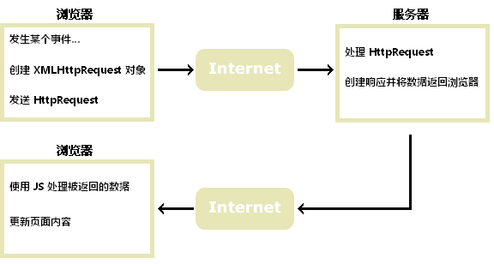
Ajax的开发模式

Slide 66
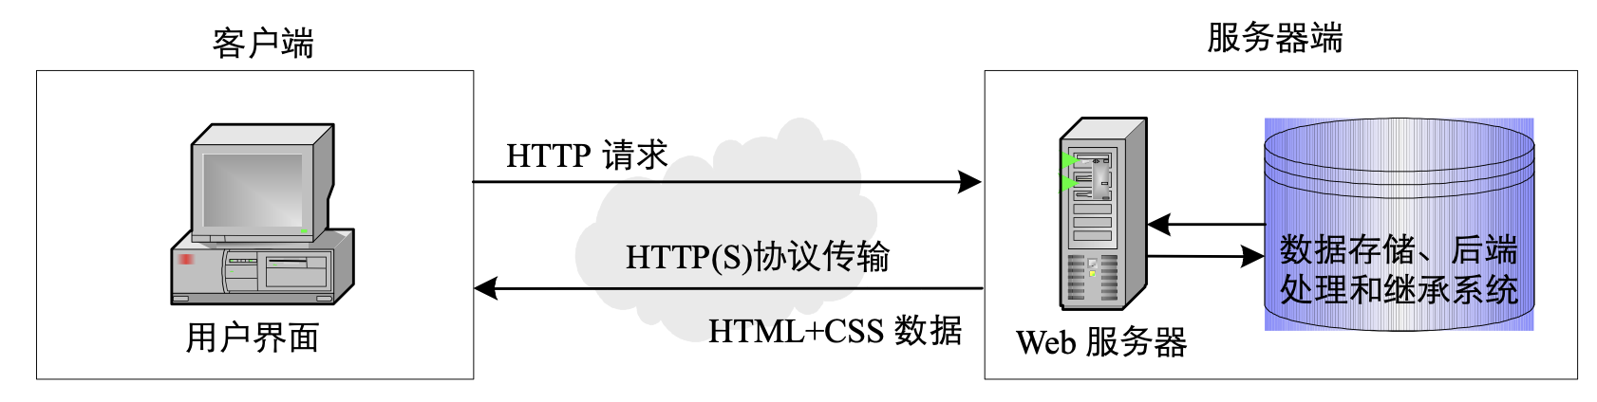
Ajax的开发模式
Web应用的传统模型

Slide 67
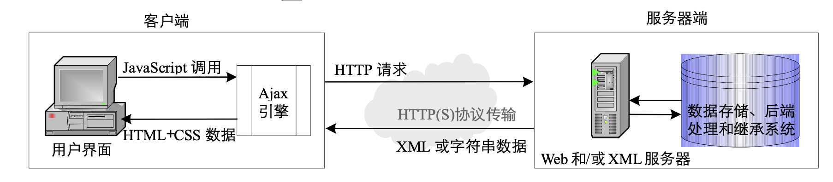
Ajax的开发模式
Web应用的Ajax模型

Slide 68
XMLHttpRequest 对象
所有现代浏览器都支持 XMLHttpRequest 对象。
XMLHttpRequest 对象用于同幕后服务器交换数据。这意味着可以更新网页的部分，而不需要重新加载整个页面。

Slide 69
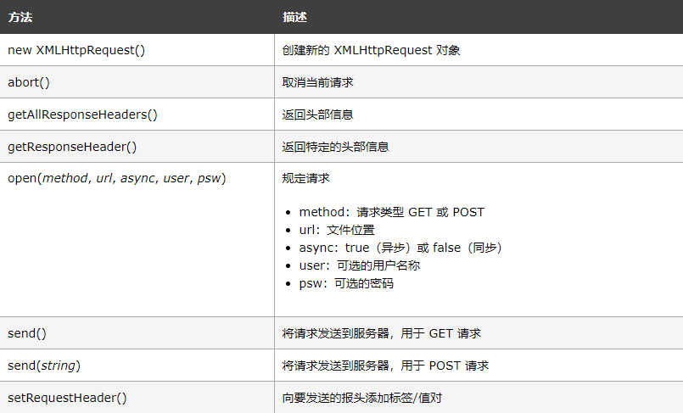
XMLHttpRequest

Slide 70
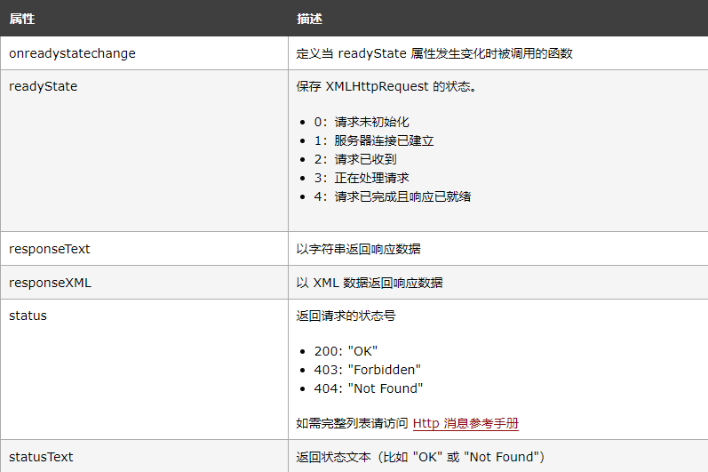
XMLHttpRequest

Slide 71
什么是Ajax
AJAX 是开发者的梦想，因为能够：
不刷新页面更新网页
在页面加载后从服务器请求数据
在页面加载后从服务器接收数据
在后台向服务器发送数据。

Slide 72
Ajax的优点
1
减轻服务器的负担。Ajax的原则是“按需求获取数据”，这可以最大程度地减少冗余请求和响应对服务器造成的负担。
2
可以把一部分以前由服务器负担的工作转移到客户端，利用客户端闲置的资源进行处理，减轻服务器和带宽的负担，节约空间和成本。
3
无刷新更新页面，从而使用户不用再像以前一样在服务器处理数据时，只能在死板的白屏前焦急地等待。
4
可以调用XML等外部数据，进一步促进页面显示和数据的分离。
5
基于标准化的并被广泛支持的技术，不需要下载插件或者小程序。

Slide 73
7 jQuery技术

Slide 74
什么是jQuery
jQuery是一套简洁、快速、灵活的JavaScript脚本库，它是由John Resig于2006年创建的，它帮助我们简化了JavaScript代码。

Slide 75
配置jQuery
引入jQuery
<script language="javascript" src="JS/jquery-1.7.2.min.js"></script>
或
<script src="JS/jquery-1.7.2.min.js" type="text/javascript"></script>

Slide 76
jQuery的工厂函数
从一个"$"符号和一对"()"开始
在参数中使用标记名
$("div")：用于获取文档中全部的<div>。
在参数中使用ID
$("#username")：用于获取文档中ID属性值为username的一个元素。
在参数中使用CSS类名
$(".btn_grey")：用于获取文档中使用CSS类名为btn_grey的所有元素

Slide 77
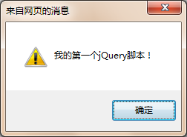
jQuery的工厂函数
<html>
<head>
<meta charset="utf-8">
<title>我的第一个jQuery脚本</title>
<script type="text/javascript" src="JS/jquery-1.7.2.min.js"></script>
<script>
$(document).ready(function(){
$("a").click(function(){
alert("我的第一个jQuery脚本！");
});
});
</script>
</head>
<body>
<a href="#">弹出提示对话框</a>
</body>
</html>

Slide 78
小结
本章首先对什么是JavaScript、JavaScript的主要特点，以及JavaScript与Java的区别作了简要介绍；然后介绍了如何在Web页面中使用JavaScript，以及JavaScript的基本语法；JavaScript的常用对象作了详细介绍，最后也对常用的Ajax技术和jQuery技术做了简单的介绍并举例，希望大家能在我们讲解的基础之上扩展的学习，多看一些课外的例子，多学习最新的JS技术。

Slide 79
小结
本章首先对什么是JavaScript、JavaScript的主要特点，以及JavaScript与Java的区别作了简要介绍；然后介绍了如何在Web页面中使用JavaScript，以及JavaScript的基本语法；JavaScript的常用对象作了详细介绍，最后也对常用的Ajax技术和jQuery技术做了简单的介绍并举例，希望大家能在我们讲解的基础之上扩展的学习，多看一些课外的例子，多学习最新的JS技术。

